Slide 1


TOP 8 Jeunes
Samedi 07 Février 2026
à Cerizay

Slide 2
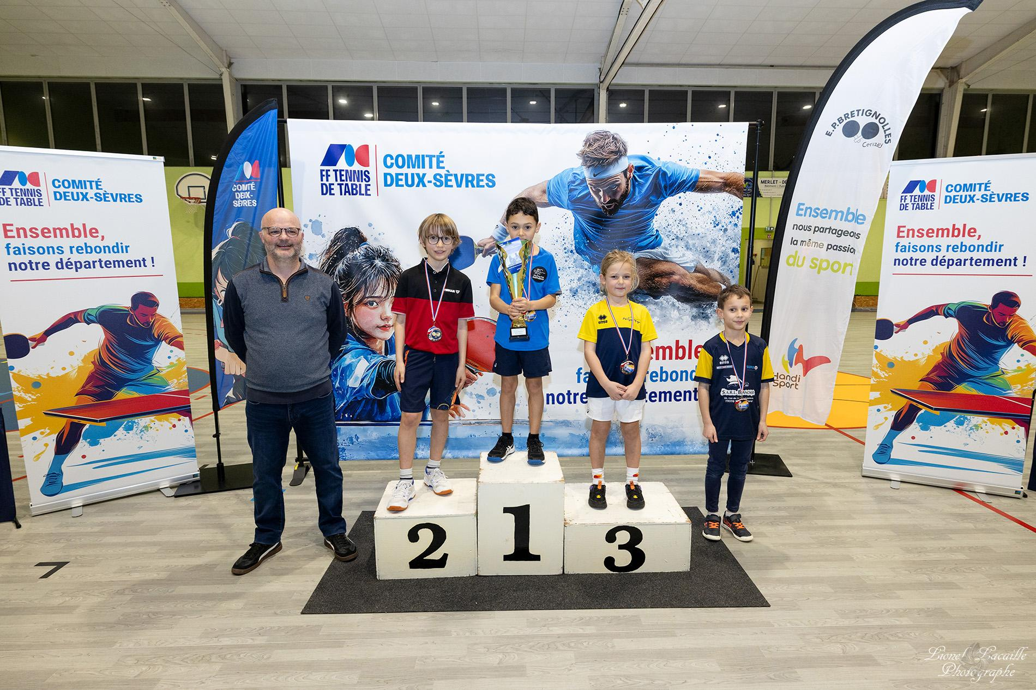
Podium : U9 ( Poussins ) Garçons
1/ MARTINEZ Leon ( Parthenay)
2/CAILLE Valentin ( Niort )
3/CHARLES Antoine (Périgné)
4/BARILLOT Adam (Périgné)
5/PAROT Victor (Périgné)
6/CARTIER Matéo (Moncoutant)
7/DURAND Oscar ( Frontenay RR)
8/RAMBAUD Raphael (Combrand)

Slide 3
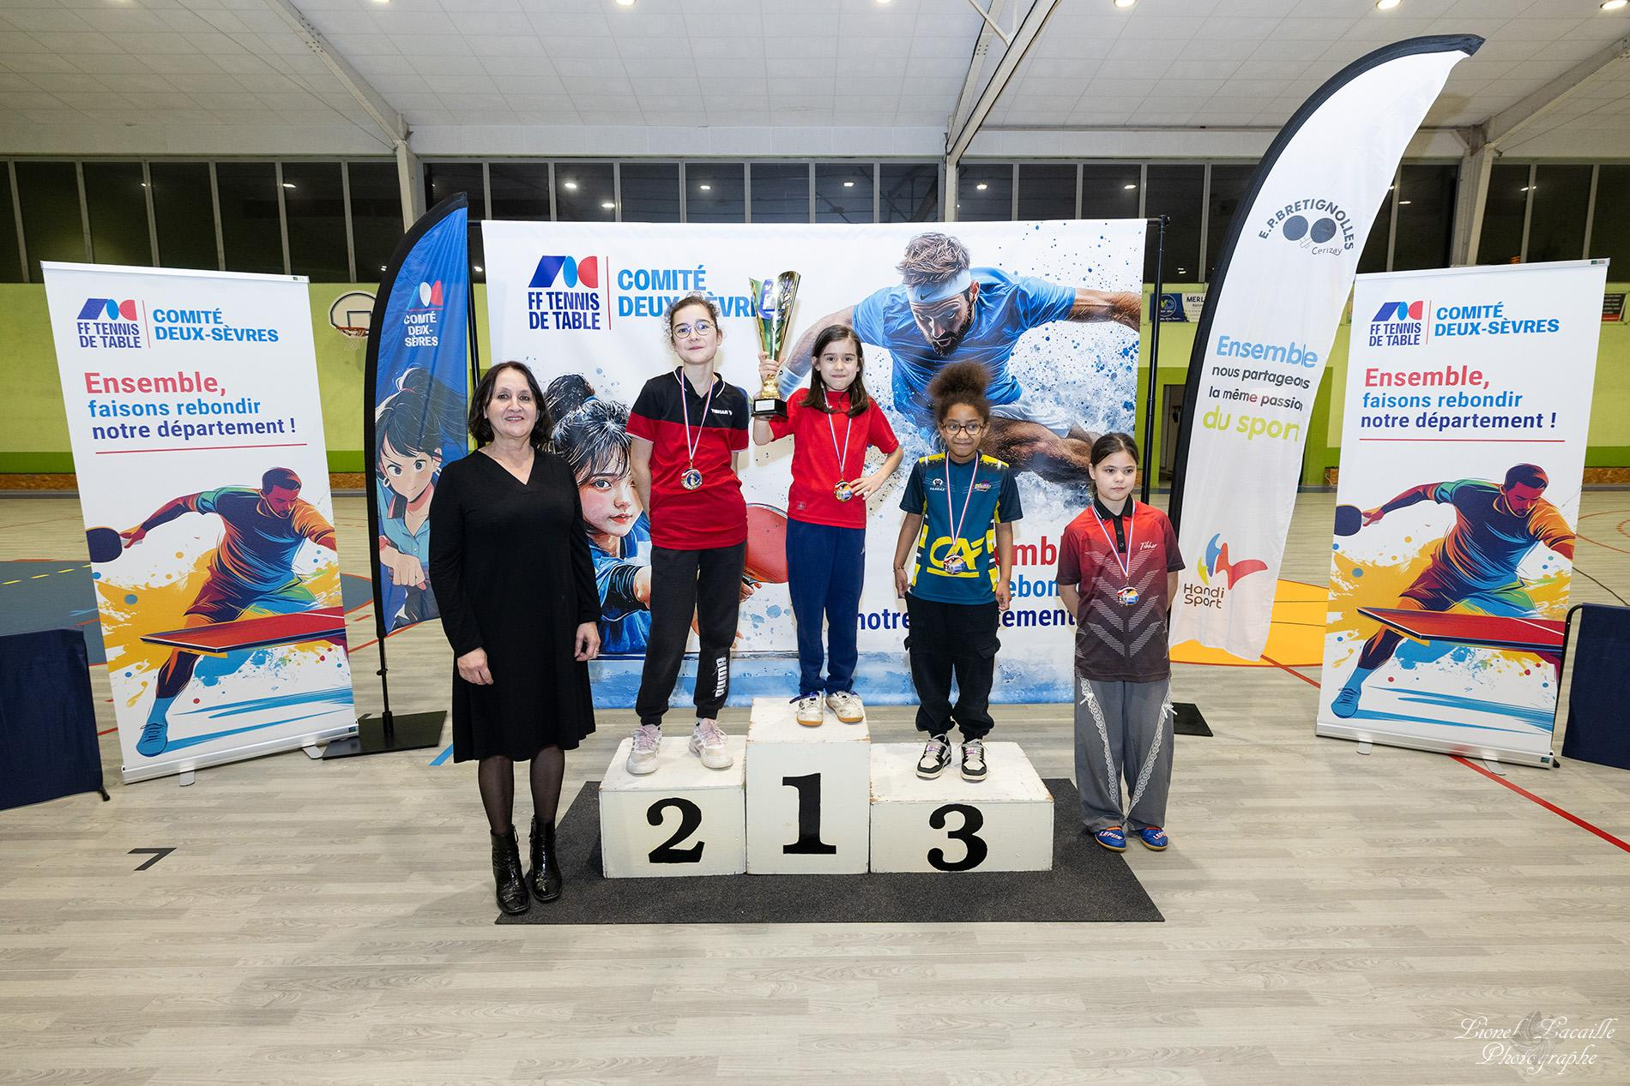
Podium : U9/U11/U13 ( Poussine, Benjamines et Minimes ) Filles
1/ SAUVETRE Camille ( Niort )
2/LARDIERE Mathilde ( Niort )
3/COLY Lina ( St Maixent)
4/BOYER Yochana (Périgné)
5/DUVERGER Manon (Frontenay RR)
6/DURET Luna ( Parthenay)
7/BAUFFIGEAU Cloé (Périgné)
8/ CIOT Anaïs ( Périgné)

Slide 4
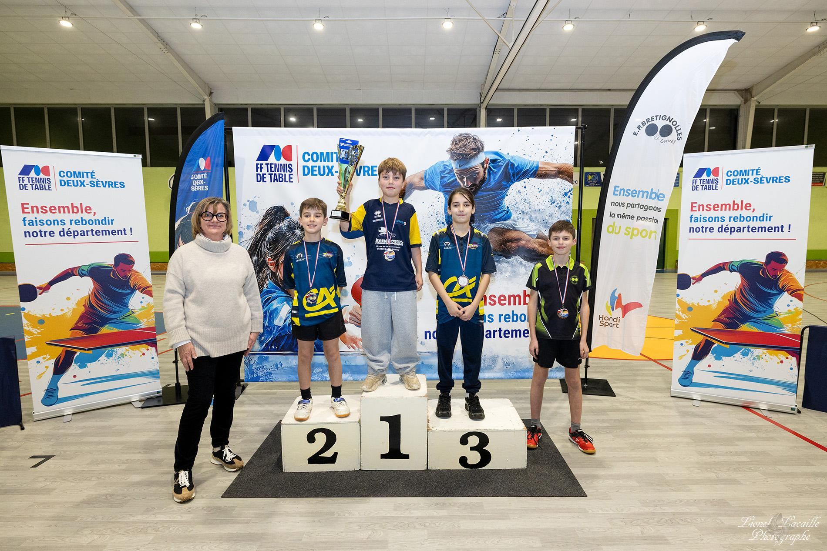
Podium : U11 ( Benjamins ) Garçons
1/ TEXIER Alistair (Périgné )
2/MARY Nino ( St Maixent)
3/EYSSARTIER Malo ( St Maixent)
4/JUMEL NAUD Timothe ( Frontenay RR)
5/THIBURCE Axel ( St Maixent)
6/ROUSSEAU Hugo (Périgné)
7/JAMONNEAU Noé ( St Maixent)
8/FAIRE Malo ( La Mothe )

Slide 5
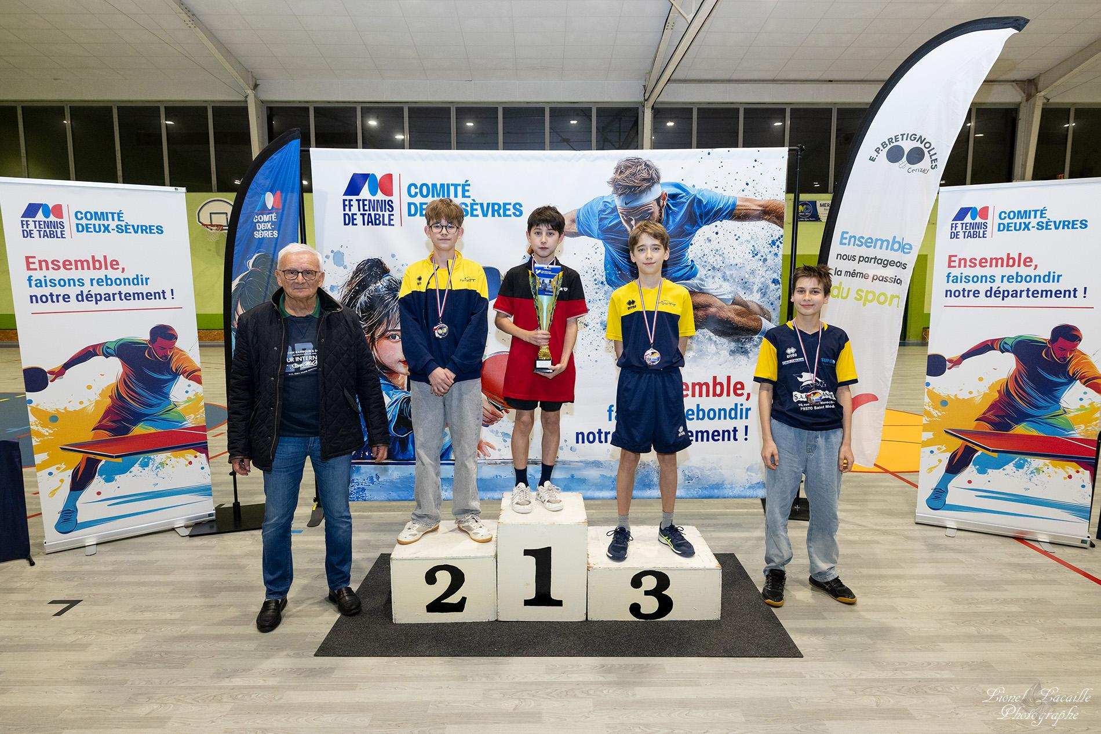
Résultats : U13 ( Minimes ) Garçons
1/ INTRALA LAURENT Jeremie ( Niort)
2/BERNARD Léo ( Périgné )
3/FURTER Paul ( Périgné)
4/ JEANNOT Tiago ( Périgné )
5/CAILLY Valentin ( Périgné)
6/LEVEQUE Axel ( Frontenay RR )
7/LAMBERTON Nathan (Frontenay RR)
8/NOUAT Enzo ( Niort)

Slide 6
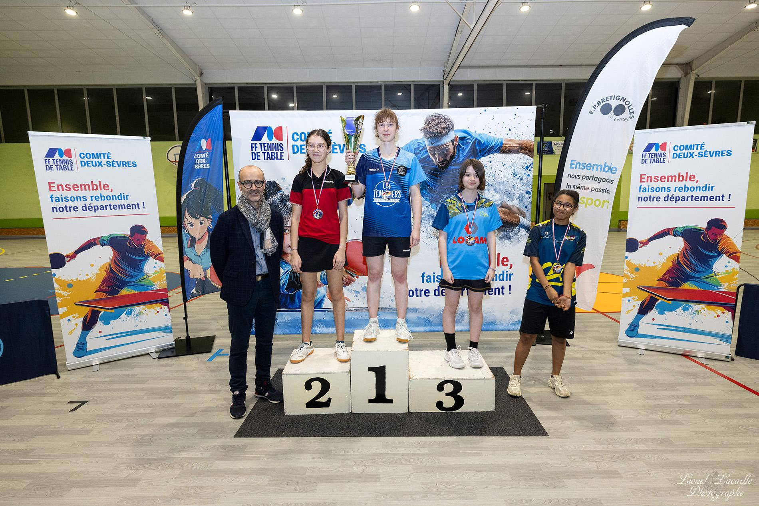
Résultats : U15 /U19( Cadettes et Juniors ) Filles
1/ MORTEAU Sarah ( Parthenay)
2/NOCQUET Eline ( Niort )
3/BOUTHET MATHE Athenaise ( Aiffres)
4/ COLY Kenza ( St Maixent )
5/COUTANT Fanny ( Périgné )
6/BAUFFIGEAU Mathilde ( Périgné)
7/COUTANT Anais ( Périgné )
8/RIGOMMIER Tifaine ( La Mothe )

Slide 7
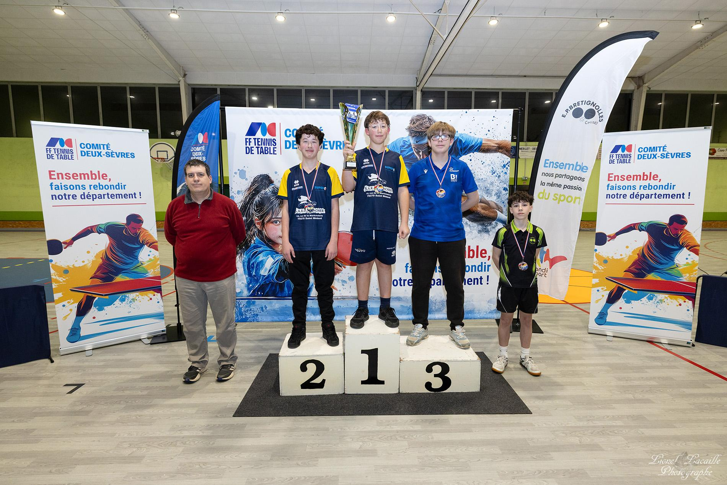
Résultats : U15 ( Cadets ) Garçons
1/ CHAUVINEAU Jules ( Périgné )
2/PAVIOT Mathys ( Périgné )
3/TREFFORT Leo ( Bressuire )
4/ TAILLOT TESLAK Johan( Frontenay RR)
5/RACAUD Elouan (Bressuire)
6/LECRUGUEL Mael (Niort )
7/CERA HUELVA Arthur ( Frontenay RR)
8/BACHELIER-VANNIER Enzo (Parthenay)

Slide 8
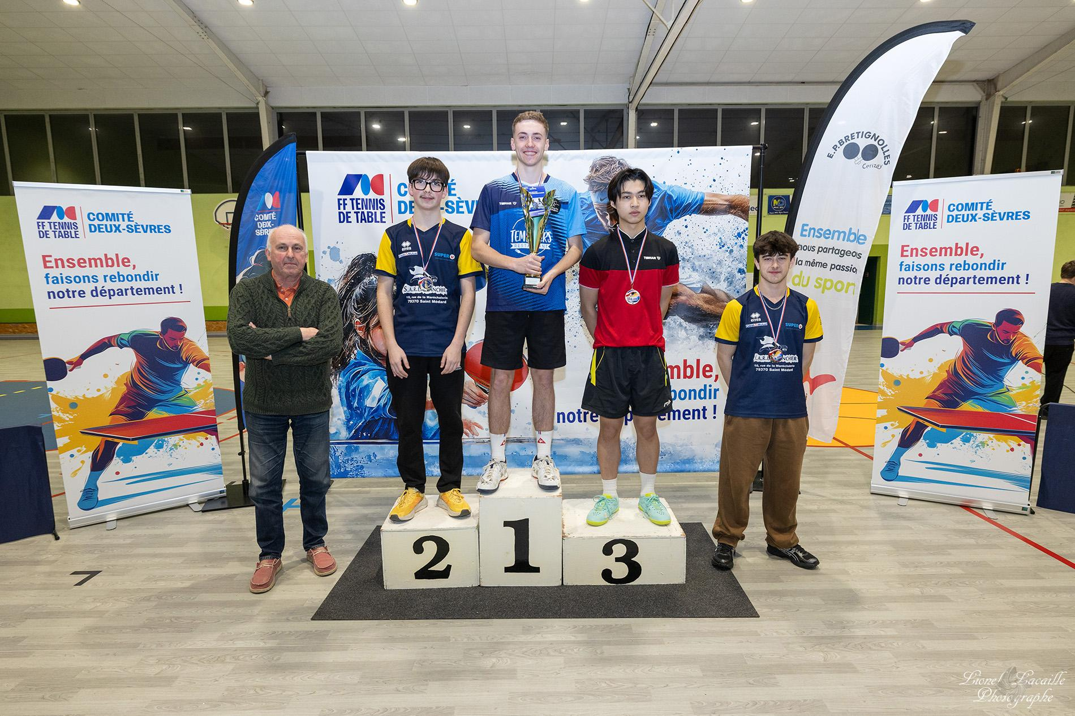
Résultats : U19 ( Juniors ) Garçons
1/ GONNORD Alix ( Parthenay )
2/NOIRAULT Corentin ( Périgné)
3/KIEV Tom ( Niort )
4/PAVIOT Ilhan ( Périgné)
5/ OUVRARD Gabriel ( Périgné )
6/FOUCHE Mathieu ( Périgné )
7/LEVEQUE Benjamin (Frontenay RR)
8/DARTOIS Elio ( Niort)

